Slide 1
化学平衡的移动 ——影响化学平衡的因素
黄毓展
2016-10-8

Slide 2
一、化学平衡移动的定义
1、在可逆反应中，旧化学平衡破坏，在新的条件下建立新平衡的过程。
化学平衡的移动
一定条件下的化学平衡v_{正}＝ v_{逆}，反应混合物中各组分的含量恒定
非平衡状态平衡被破坏 v_{正}≠ v_{逆}，反应混合物中各组分的含量不断变化
新条件下的新化学平衡v’_{正}＝ v’_{逆}，反应混合物中各组分的含量恒定
条件改变
一定时间后
反应速率改变，且变化量不同
旧平衡状态
新平衡状态

Slide 3
2、化学平衡的移动方向的速率判断：
⑴若外界条件变化引起v_{正}＞ v_{逆}：
平衡向正反应方向移动
⑵若外界条件变化引起v_{正}＜ v_{逆}：
平衡向逆反应方向移动
⑶若外界条件变化引起v_{正}＝ v_{逆}：
旧平衡未被破坏，平衡不移动

Slide 4
二、实验验证——化学平衡移动的条件
1、浓度对化学平衡的影响
【实验2－5】
【实验2－6】
结论：增大任何一种反应物浓度使化学平衡
向———反应方向移动
正

Slide 5
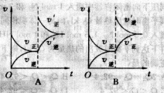
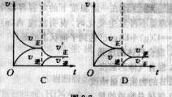

浓度变化对反应速率的影响
平衡移动原因
增大反应物浓度
增大生成物浓度
减小生成物浓度
减小反应物浓度
速率变化
v_{正}首先增大
v_{逆}首先增大
v_{逆}首先减小
v_{正}首先减小
v_{逆}随后增大
v_{正}随后增大
v_{正}随后减小
v_{逆}随后减小
且v’_{正}＞ v’_{逆}
且v’_{逆}＞ v’_{正}
且v’_{正}＞ v’_{逆}
且v’_{逆}＞ v’_{正}
移动方向
正反应方向
逆反应方向
正反应方向
逆反应方向

Slide 6
结论：当其他条件不变时，增大反应物浓度或减小生成物浓度，化学平衡向————反应方向移动；增大生成物浓度或减小反应物浓度，化学平衡向————反应方向移动。
正
逆

Slide 7
思考：某温度下，反应C(s)+H₂O(g) CO(g)+H₂(g)达到平衡后，增加或移去一部分碳固体，化学平衡移动吗？为什么？
结论：平衡不移动，因为固体或纯液体的浓度是常数，其用量的改变不会影响v_{正}和 v_{逆}，化学平衡不移动
强调：气体或溶液浓度的改变会引起反应速
率的变化，纯固体或纯液体用量的变化不会
引起反应速率改变，化学平衡不移动

Slide 8
2、温度对化学平衡的影响
讨论：温度的变化对化学反应速率如何影响？
v_{正}和 v_{逆}怎样变化？
——温度升高， v_{正}和 v_{逆}同时增大；
问题：温度的变化如何改变不同反应的v_{正}和 v_{逆}的倍数？
【实验2-7】
2NO₂ N₂O₄ △H＜0

Slide 9
实验现象：温度升高，混合气体颜色加深，——————————，平衡向—————— 方向移动；温度降低，混合气体颜色变浅，
————————————，平衡向—————— 方向移动
NO₂浓度增大
逆反应
NO₂浓度减小
正反应
结论：
升高温度化学平衡向—————————移动，
吸热反应方向
放热反应方向
降低温度化学平衡向—————————移动，

Slide 10
mA(g)+nB(g) pC(g)+qD(g) △H＜0
2、温度（ν-t图）
1）升高温度，平衡朝吸热方向移动；
此时为逆向移动，即V’(逆) ＞V’(正)
V’(逆)
V
V’(正) =
V’(逆)
V(正)
V’(正)
V(正)
= V(逆)
V(逆)
t

Slide 11
mA(g)+nB(g) pC(g)+qD(g) △H＜0
2、温度（ν-t图）
2）降低温度，平衡朝放热方向移动；
此时为正向移动，即V’(正) ＞V’(逆)
V
V(正)
V(正)
= V(逆)
V’(正)
V’(正) =
V’(逆)
V(逆)
V’(逆)
t

Slide 12
实验总结1——平衡移动
原因：外界条件不同程度地影响了正、逆反应的速率——如果影响程度相同，平衡还会移动吗？
特点：“对着干”——减弱这种改变

Slide 13
3、拓展：压强对化学平衡的影响
讨论：压强的变化对化学反应速率如何影响？
v_{正}和 v_{逆}怎样变化？
结论：压强增大， 反应物生成物浓度均增大，v_{正}和 v_{逆}同时增大。

Slide 14
mA(g)+nB(g) pC(g)+qD(g)
3、压强（ν-t图）
若m + n＞p + q
1）增加压强，所有物质浓度都增加，正、逆反应速率均加大。此时平衡正向移动，即V’(正) ＞V’(逆)
V’(正)
V
V’(正) =
V’(逆)
V(正)
V’(逆)
V(正)
= V(逆)
V(逆)
t

Slide 15
mA(g)+nB(g) pC(g)+qD(g)
3、压强（ν-t图）
若m + n＞p + q
2）减小压强，所有物质浓度都减小，正、逆反应速率均减小。此时平衡逆向移动，即V’(逆) ＞V’(正)
V
V(正)
V(正)
= V(逆)
V(逆)
V’(逆)
V’(正) =
V’(逆)
t
V’(正)

Slide 16
mA(g)+nB(g) pC(g)+qD(g)
3、压强（ν-t图）
若m + n = p + q
3）增大压强，所有物质浓度都增大，正、逆反应速率同等程度地增大。
4）减小压强，所有物质浓度都减小，正、逆反应速率同等程度地减小。
V
V(正)
V’(正) =
V’(逆)
V(正)
= V(逆)
V(逆)
V’(正) =
V’(逆)
t

Slide 17
思考：对于等体积的气体反应，压强改变
将怎样影响化学平衡？
例、在反应I₂(g)+H₂ (g) 2HI (g)中增大压强
v
v’_{正}= v’_{逆}
v_{正}= v_{逆}
t
结论：由于压强变化同时、同步、等倍数影响正、逆反应速率，v’_{正}= v’_{逆}，化学平衡不移动，但反应速率改变。

Slide 18
讨论：压强的变化不会影响固体或气体物质的反应速率，压强的变化会使固态或液态反应的化学平衡移动吗？
结论：无气体参加的反应或反应前后气体计量数相同的反应，压强的改变，不能使化学平衡移动

Slide 19
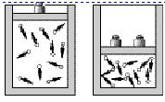
1）一般情况下，增大压强（压缩体积），平衡朝气体体积减小的方向移动。
2）若容器恒温恒压充入不反应气体，此时体积增大，单位体积内气体分子数减小，平衡朝气体体积数增大的方向移动。其结果是相当于减小压强。
3）若容器恒温恒容充入不反应气体，体积不变，浓度不变，平衡不移动。

Slide 20
强调：压强变化若没有浓度的变化，化学反应速率——————，化学平衡——————。
不变
不移动
讨论：在N₂(g)+3H₂ (g) 2NH₃ (g)密闭反应体系中，充入He气体：
⑴容积不变时，反应物质浓度—————，反应速率————，化学平衡——————；
⑵气体压强不变时，容器的体积________，各气体的浓度_____， 反应速率—————，化学平衡向—————— 方向移动
不变
不变
不移动
增大
减小
减小
逆反应

Slide 21
三、化学平衡移动原理——勒夏特列原理
如果改变影响平衡的一个条件，化学平衡就向减弱这种改变的方向移动。
ps：
移动的结果只能是减弱外界条件的该变量，但不能抵消。

Slide 22
讨论：反应N₂(g)+3H₂ (g) 2NH₃ (g) △H＜0 ，达到化学平衡，改变下列条件，根据反应体系中的变化填空：
①若N₂的平衡浓度为a mol/L，其他条件不变时，充入N₂使其浓度增大到b mol/L后平衡向——————方向移动，达到新平衡后， N₂的浓度为c mol/L，则a、b、c的大小为———————；
②若平衡体系的压强为P₁ ，之后缩小反应体系体积使压强增大到P₂ ，此时平衡向——————方向移动，达到新平衡后 体系的压强为P₃ ，则P₁ 、 P₂、 P₃ 的大小为——————————；
③若平衡体系的温度为T₁ ，之后将温度升高到 T₂ ，此时平衡向——————方向移动，达到新平衡后 体系的温度为T₃ ，则T₁ 、 T₂、 T₃ 的大小为——————————。
正反应
a＜ c ＜ b
正反应
P₁ ＜ P₃＜ P₂
逆反应
T₁ ＜ T₃＜ T₂

Slide 23
1、增大某反应物的浓度，平衡为了阻碍该反应物浓度的增大，朝 正 反应方向移动；但最终该反应物的浓度还是增大了。
2、升高温度，平衡为了阻碍温度的升高，朝 吸热 反应方向移动；但最终体系的温度还是升高了。
3、增大压强（压缩气体体积），单位体积内气体分子数增加，平衡为了阻碍单位体积内气体分子数的增加，平衡就朝气体体积减小的方向移动；增大压强造成所有物质的浓度增大，不管平衡怎么移动，最终所有物质的浓度还是增大了。
减弱改变

Slide 24
再总结——平衡移动
原因：外界条件不同程度地影响了正、逆反应的速率——如果影响程度相同，平衡还会移动吗？
特点：“对着干”——减弱这种改变
结果：“干不过”——只能减弱，不能抵消

Slide 26
拓展2：催化剂对化学平衡的影响
讨论：催化剂怎样改变v_{正}和 v_{逆}？
小结：同步、等倍数改变v_{正}和 v_{逆}
结论：催化剂不能使化学平衡发生移动；不能改变反应混合物的百分含量；但可以改变达到平衡的时间。
v
含量
v’_{正}= v’_{逆}
v_{正}= v_{逆}
t
t
t₁
t₂

Slide 27

1．对于反应2SO₂(g)＋O₂(g) 2SO₃(g)，能增大正反应速率的措施是 ( )
A．通入大量O₂ B．增大容器容积
C．移去部分SO₃ D．降低体系温度
解析：影响化学反应速率的因素主要有催化剂、温度、浓度和压强，在反应2SO₂(g)＋O₂(g) 2SO₃(g)中，增大反应物的浓度，正反应速率加快；增大容器容积、移去部分SO₃、降低体系温度都可以导致正反应速率减小．
答案：A

Slide 28

1．对于平衡CO₂(g) CO₂(aq) ΔH＝－19.75 kJ/mol，
为增大二氧化碳气体在水中的溶解度，应采用的方
法是 ( )
A．升温增压 B．降温减压
C．升温减压 D．降温增压
解析：由反应：CO₂(g) CO₂(aq) ΔH＝－19.75 kJ/mol可知，CO₂溶解是气体体积减小且放热的过程，根据化学平衡移动原理，为增大CO₂气体在水中的溶解度，应采取的措施是降温、增压．
答案：D

Slide 29
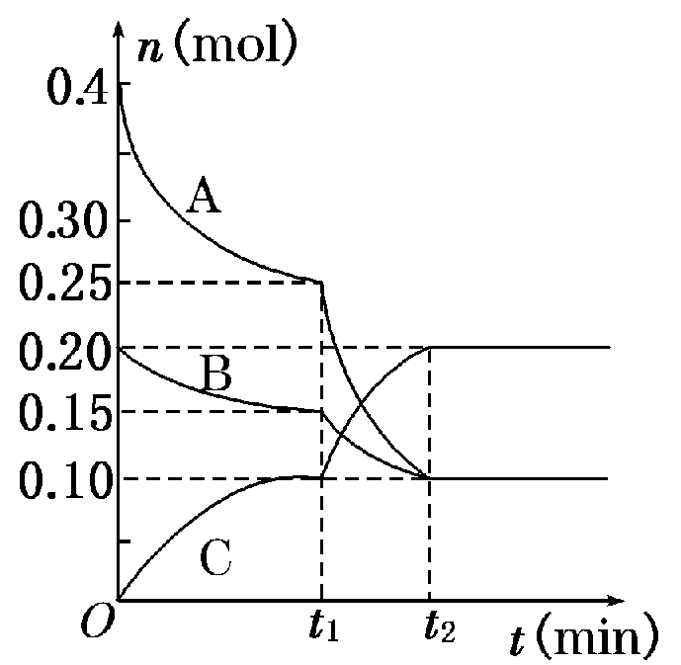
2．现将0.4 mol A气体和0.2 mol B气体充入10 L的密闭容器
中，在一定条件下使其发生反应生成气体C，其物质的
量的变化如图：据图中曲线变化情况分析，t1时刻改变
的反应条件可能是（ ）
A．加入了催化剂
B．降低了反应温度
C．向容器中充入了C
D．缩小了容器体积
答案：D

Slide 30

【例1】 对于可逆反应：X(s)＋2Y(g) 2Z(g)，下列叙述不正确的是( )
A．达到平衡时v_{正}(Y)＝v_{逆}(Z)
B．平衡后，若再充入Y，X的转化率增大
C．平衡后，若增大压强，Z的体积分数增大
D．平衡后，若保持温度和容器内压强不变，充入氦气，平衡不移动
解析：选项A，v_{正}(Y)＝v_{逆}(Z)，说明Y的反应量等于Z的反应量，反应处于平衡状态。选项B，再次充入Y时，Y的浓度增大，有利于X的转化，X的转化率增大。选项C，增加压强平衡不移动，Z的体积分数不变。选项D，恒温恒压下，充入He，平衡不移动。
答案：C

Slide 31
1、已建立化学平衡的某可逆反应，当条件改变使化学平衡向正反应方向移动时，下列叙述正确的是 ( )
①生成物的质量分数一定增加，
②任一生成物总量一定增加，
③反应物的转化率一定增大，
④反应物的浓度一定降低，
⑤正反应速率一定大于逆反应速率，
⑥一定使用催化剂
A．①②③ B．③④⑤ C．②⑤ D．④⑥
C

Slide 32
2.恒温下, 反应aX_{(g)} bY_{(g)} +cZ_{(g)}达到平衡后, 把容器体积压缩到原来的一半且达到新平衡时, X的物质的量浓度由0.1mol/L增大到0.19mol/L, 下列判断正确的是: A. a＞b+c B. a＜b+c C. a＝b+c D. a＝b=c
A

Slide 33
3、容积固定的密闭容器中存在已达平衡的
可逆反应2A（g） 2B+C(△H>0)，若随着温度升高，气体平均相对分子质量减小，则下列判断正确的是（ ）
A、B和C可能都是液体
B、B和C肯定都是气体
C、B和C可能都是固体
D、若C为固体，则B一定是气体
D

